Slide 1
Klijent-server sistemi, www i web tehnologije
Uvod u Web
2020

Slide 2
Okvir rada
Internet
Web
Šta sačinjava mrežni rad
  HTTP
  URL
  HTML
  CGI
Primer web stranice

Slide 3
Internet

Slide 4
Web
World-Wide Web (Vorld-Vide Veb, Web, WWW)
Mrežni informacioni sistem koji obezbeđuje jednostavan način pretraživanja različitih vrsta (tekst, slike, video, audio, itd.) informacija na Internetu pomoću hiperlinkova.
Veb stranice
  Elektronski dokumenti koji obično sadrže nekoliko vrsta informacija dostupnih preko Vorld Vide Veb-a
Veb sajtovi
  Zbirka srodnih veb stranica određene osobe, grupe ili organizacije.
Veb koristi model klijent/server

Slide 5
Klijent – Server model
Pregledač, softver za interakciju
klijenta sa Internetom
Mašina koja opslužuje
Internet zahteve
Mašina koja inicira zahtev

Slide 6
Klijent – server interakcija

Slide 7
Šta je web server?
Web server:
aplikativni softver računara koji osluškuje mrežu i odgovara na zahtev klijentskog računara koji je napravljen preko veb pregledača
mašina koja hostuje veb stranice i druge veb dokumente
obezbeđuje veb dokumente i druge onlajn usluge pomoću HTTP-a

Slide 8
Šta je web PREGLEDAČ?
Web browser (pregledač, pretraživač):
aplikativni softver koji se koristi za lociranje i izdavanje zahteva za veb stranicu koja se nalazi na serveru koji je hostuje
interpretira stranicu koju šalje veb server i prikazuje je na monitoru klijentskog računara
Kompjuterski program koji omogućava gledanje i istraživanje informacija na www.

Slide 9
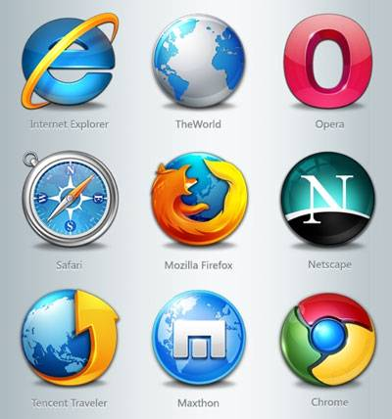

web PREGLEDAČI
Najčešće korišćeni
Notes:
Microsoft Internet Explorer – browser integrated with the Windows operating system. Mac versions are available.
Netscape Navigator - available for Windows, Mac, and Unix platforms.
Opera – one of the alternatives to the two most popular browser mentioned above
Mozilla – open source web browser software
Lynx - popular Unix text-based browser
Google Chrome is a Google browser that combines a minimal design with sophisticated technology.

Slide 10
Šta omogućava da web radi?
  HTTP
  URL
  HTML
  CGI ……

Slide 11
Šta omogućava da web radi?
Veb se oslanja na sledeće mehanizme:
Protokoli - skup standarda koji se koriste za pristup resursima putem Veba
Univerzalni lokator resursa (URL) - jedinstvena šema za imenovanje Internet resursa
HTML - Jezik oblikovanja dokumenata koji se koristi za izradu većine Veb stranica
CGI - Common Gateway Interface
Servlet - Aplikacija koju pokreće server povezan na www. To je danas jedan od najpopularnijih puteva za razvoj Java aplikacija.
Notes:
Servlet je objekat programskog jezika Java koji dinamički obrađuje zahteve i konstruiše odgovor na zahtev.
Java servlet API omogućava Java programerima da dodaju dinamički sadržaj Web serveru korišćenjem Java platforme.
Servlet najčešće generiše HTML kod, ali to može biti i XML ili nešto slično.

Slide 12
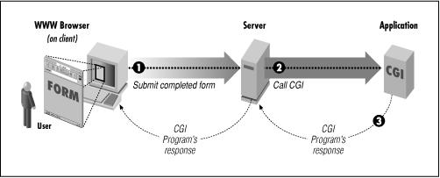
CGI - common gateway interface

Slide 13
Svaki veb server podržava HTTP server softver koji reaguje na zahteve web pregledača.
HTTP server ima directory (folder), koji je kreiran kao zbirka dokumenata —
fajlova koji mogu da budu prosleđeni web pregledaču povezanom na taj server.
Npr. ako web server ima naziv domena example.com
I ako je zbirka dokumena smeštena na /usr/local/apache/htdocs
tada će web server odgovoriti na zahtev http://example.com/index.html
slanjem prethodno kreiranog fajla /usr/local/apache/htdocs/index.html

Slide 14
Servlet je objekat programskog jezika Java koji dinamički obrađuje zahteve i konstruiše odgovor na zahtev.
Java servlet API omogućava Java programerima da dodaju dinamički sadržaj Web serveru korišćenjem Java platforme.
Servlet najčešće generiše HTML kod, ali to može biti i XML ili nešto slično.

Slide 15
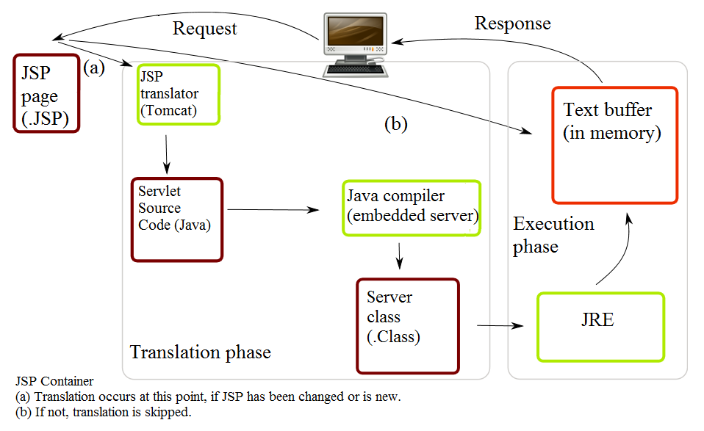
Notes:
JSP – Java server package; JRE - Java Runtime Environment

Slide 16
Protokoli
Standardni skup pravila koji reguliše način na koji računari komuniciraju međusobno, tj. HTTP, FTP i SMTP.
HTTP (HiperTekst Transfer Protokol) je osnovni protokol koji se koristi za prenos informacija preko Veba.
HTTP se zasniva na paradigmi zahteva-odgovora:
  Konekcija: Klijent uspostavlja vezu sa Veb serverom.
  Zahtev: Klijent šalje zahtev Veb serveru.
  Odgovor: Veb server šalje odgovor (HTML dokument) klijentu.
  Zatvori: Veza sa veb serverom je zatvorena.

Slide 17
HTTP veza
1. Klijent
  Postavlja HTTP zahtev za jednom veb stranicom
  Uspostavlja TCP/IP vezu
2. Server prihvata zahtev
  Šalje stranicu kao HTTP
3. Klijent preuzima stranicu (download)
4. Server prekida vezu

Slide 18
URL – Uniform Resource Locator
Identifikuje zahtevani fajl:
Specificira server i fajl
index.* je podrazumevani naziv fajla
Adresa:
http://www.meste.org/fbim/fbim_srpski/FBIM_Najava_clanaka_srp.html
Naziv datoteke
Direktorijumi
Host kompjuter
Protokol
Nije nužno da adresa ima sve ove elemente

Slide 19
dovde

Slide 20
HyperText Markup Language (HTML)
Hipertekst
predstavlja i povezuje informacije kao dokumente sa hipervezom koja ukazuje na druge dokumente ili resurse.
HTML
Standardni jezik označavanja koji definiše hipertekstualni dokument.
Jednostavan, moćan, platformski nezavisan jezik dokumenata.
Određuje kako će izgledati prikazi
Pregledač interpretira HTML
Isti HTML fajl često izgleda drugačije u različitim pregledačima
HTML datoteke su izvorne datoteke Veb stranica

Slide 21
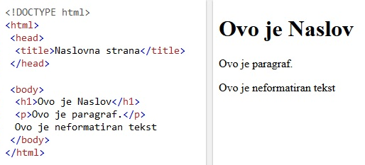
HTML StruKTURA FAJlA

Slide 22
HTML poziv slike
HTML može ukazati na sliku:
<IMG SRC=“Dinamik1.jpg”>
Ili
<img src=http://www.fbim.meste.org/FBIM_2_2018/K1.jpg width="240" vspace=0 hspace=0%>

Slide 23
HTML hiperlinkovi
HTML može ukazati na drugi HTML fajl:
<h2>Teaching</h2>
<p>
<a href=”Nastavni_programi/3421.html">
COSC 3421 letnji semestar 2019</a>
</p>
<p>
<a href=”http://ppf.edu.rs/Nastavni_programi/3221.html">
COSC 3221 Zimski semestar 2020</a>
</p>

Slide 24
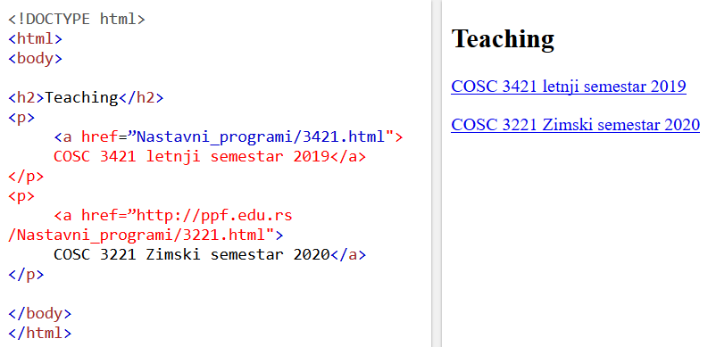

Slide 25
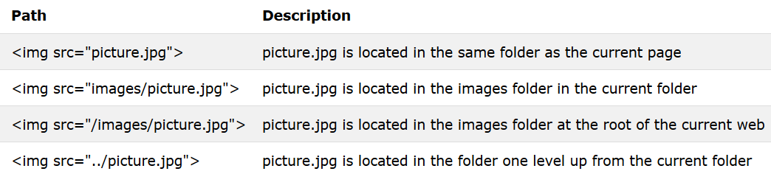

Slide 26


HTML formatiranje
<H1>
<FONT COLOR="#b80000">
Heading level 1</FONT>
</H1>
<H2>
<FONT COLOR="#ff0000">
Heading level 2 </FONT>
</H2>
<P>Paragraph with <B>bold</B>
and <I>italic</I> text.</P>
<HR>
Notes:
<HR> u HTML 4.01 prikazuje horizontalnu liniju. U HTML5 nije podržano za crtanje linije već označava tematski završetak

Slide 27
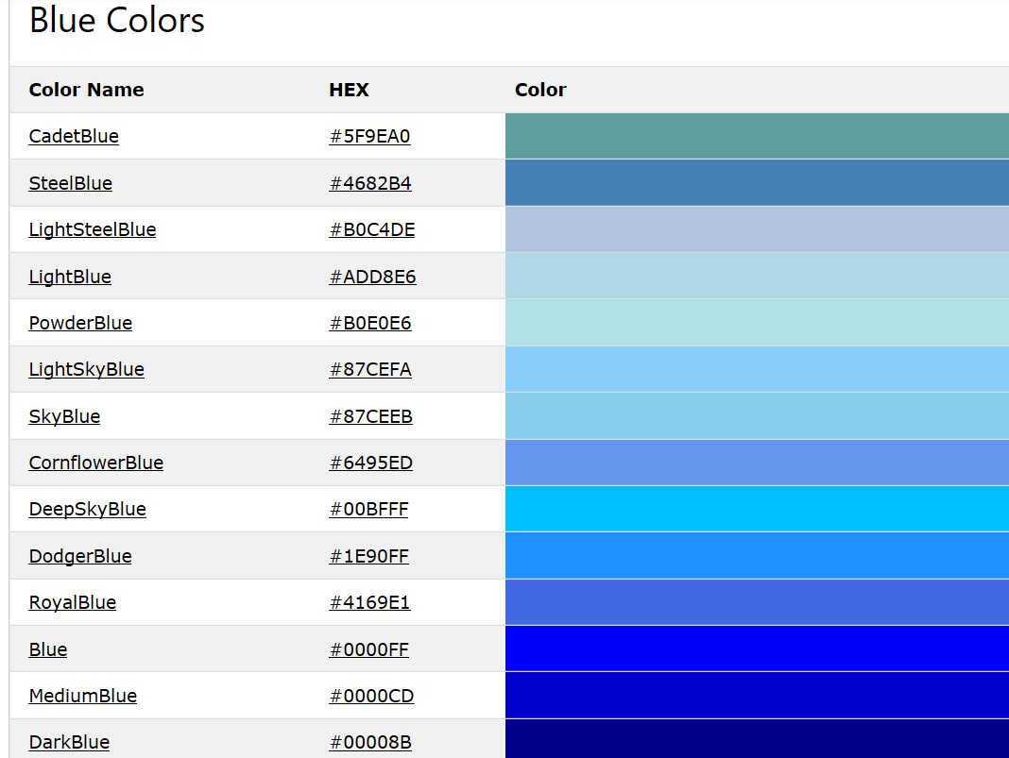
Kodovi i izgled boja
https://www.w3schools.com/colors/colors_groups.asp

Slide 28
Kreiranje HTML fajla
Tekst editor (Notepad, Pico)
HTML Editor (FrontPage, Netscape Gold ili HoTMetaL)
MS Word …

Slide 29
Kretanje fajla na mreži

Slide 30
Klijent – server sistemi
Predaja putem FTP
protokola
Notes:
ASP stands for Active Server Page. It is a technology that enables you to make dynamic and interactive web pages. ASP uses server-side scripting to dynamically produce webpages that are not affected by the type of browser the visitor is using.

Slide 31
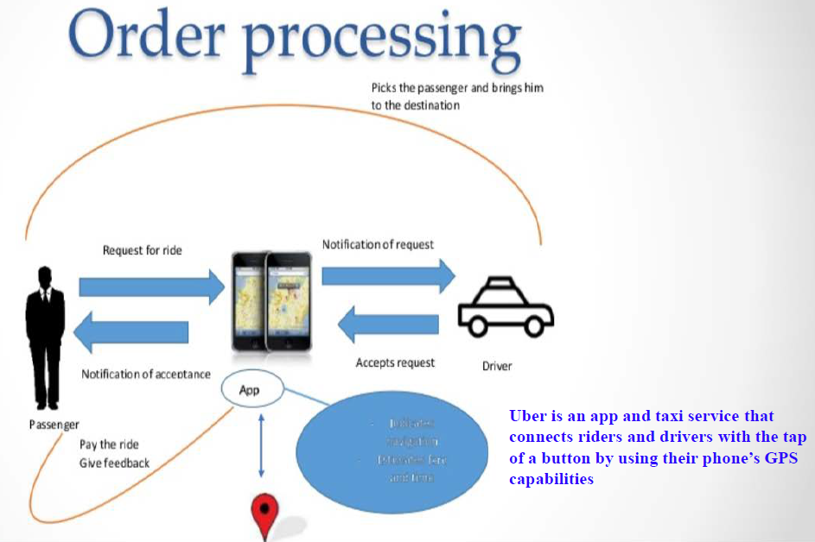
Internet Klijent – server sistemi

Slide 32
Statičke i dinamičke veb stranice
Statičke veb stranice su spremne i pre nego što im se pristupi
Sadržaj dinamičkih stranica se menja svaki put kad im se pristupi

Slide 33
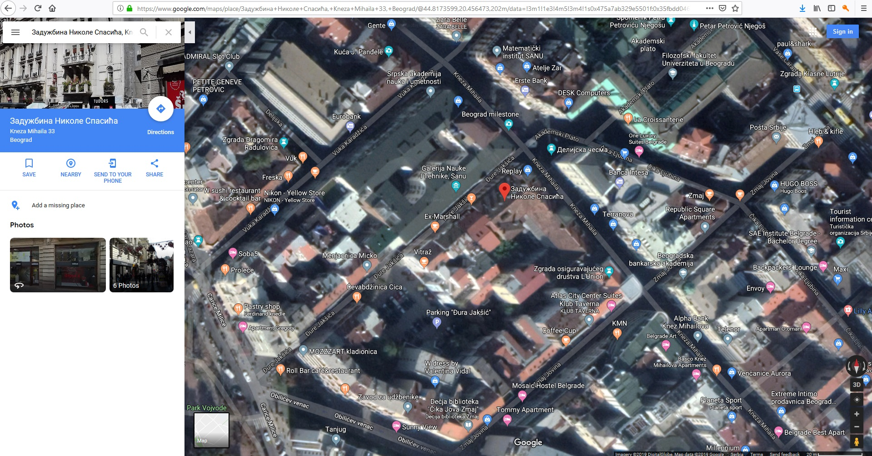
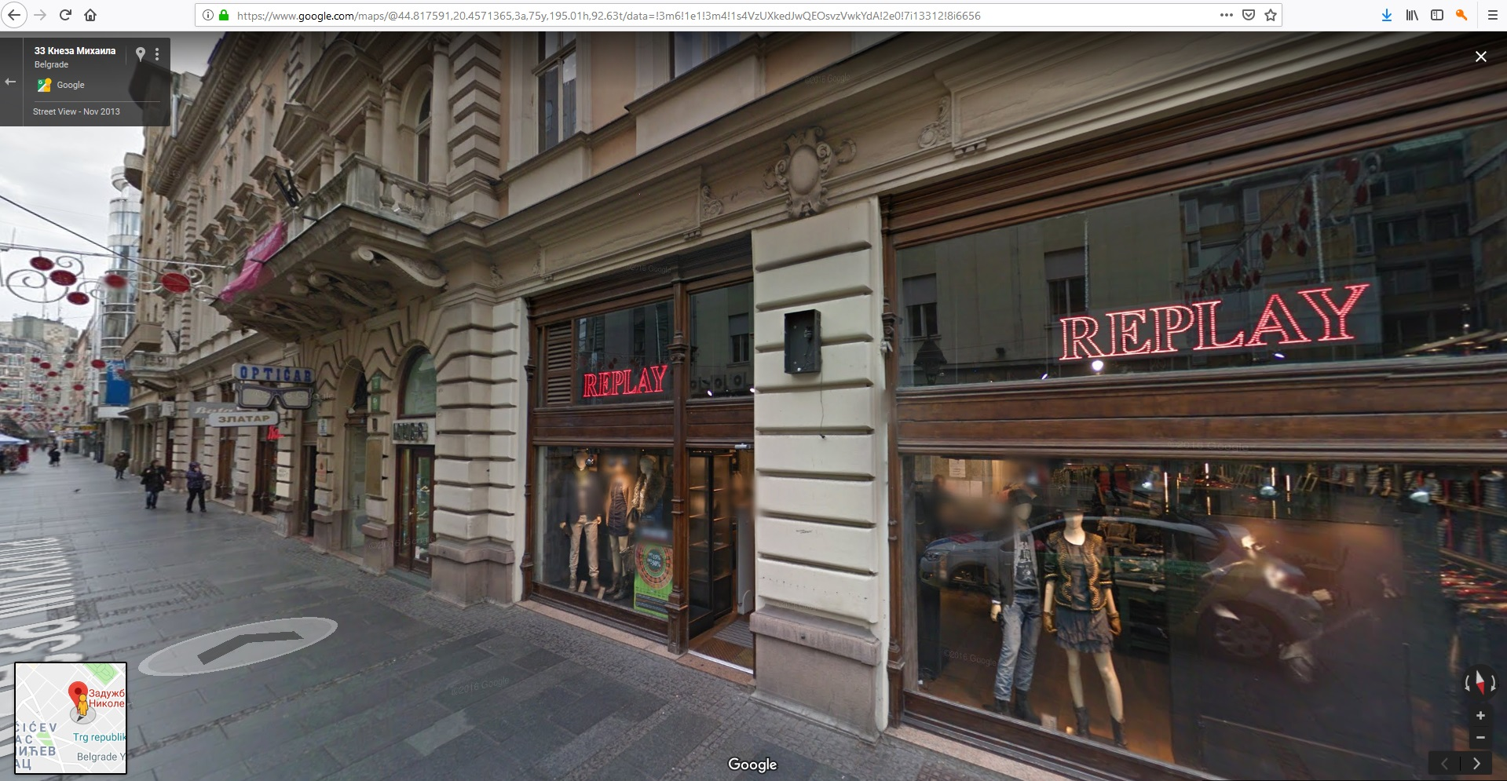
Statičke i dinamičke veb stranice

Slide 34
Statičke i dinamičke veb stranice
CGI programske tehnike su uvedene da bi se obezbedile dinamičke veb stranice kroz interakciju sa serverom.
Postale su standardni method da se poveća funkcionalnost veb servera.
Može da se koristi bilo koji programski jezik, ali najčešći su: Perl, C++, Visual Basic.
Notes:
CGI - Computer-generated imagery (računarske slike)

Slide 35
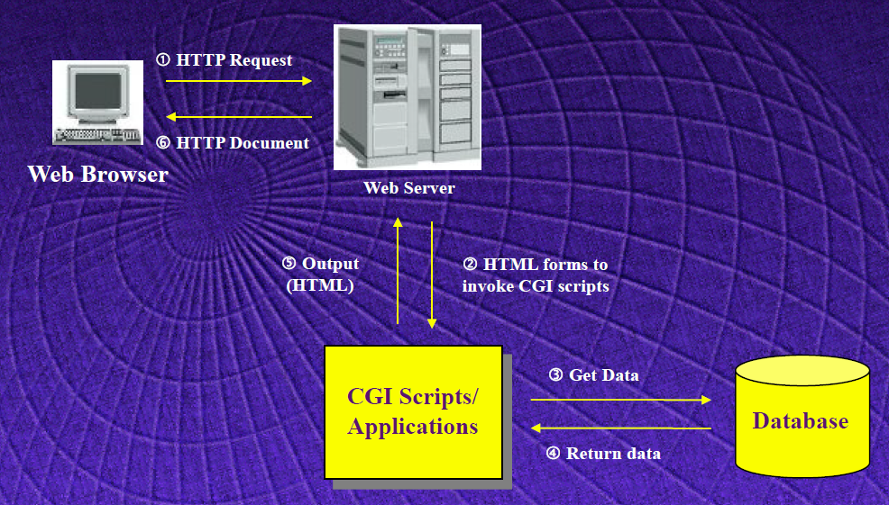
CGI-bazirane veb aplikacije

Slide 36
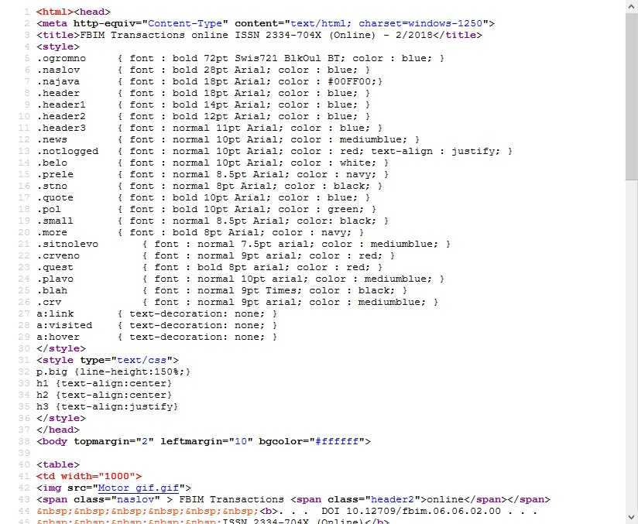
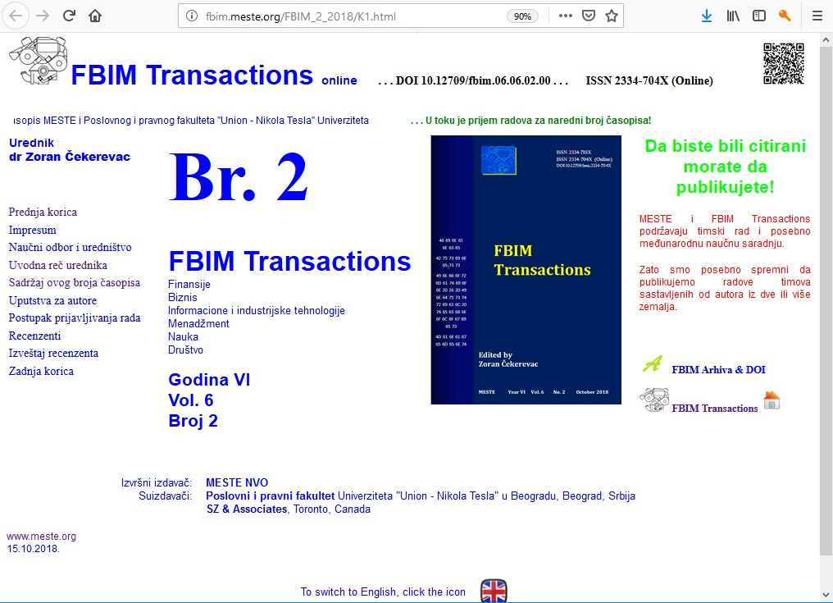
Kako radi veb stranica?
Izvorni kod sadrži instrukcije koje definišu sadržaj, izgled i strukturu veb stranice
Instrukcije su pisane u HTML-u ili nekom odgovarajućem alatu za kreiranje veb stranica.
Pregledač koristi te instrukcije da prikaže veb stranicu na ekranu
Notes:
CSS – Cascading Style Sheets (CSS) is a style sheet language used for describing the presentation of a document written in a markup language like HTML. CSS is a cornerstone technology of the World Wide Web, alongside HTML and JavaScript.
The :link selector is used to select unvisited links.
Note: The :link selector does not style links you have already visited.
Tip: Use the :visited selector to style links to visited pages, the :hover selector to style links when you mouse over them, and the :active selector to style links when you click on them.

Slide 37
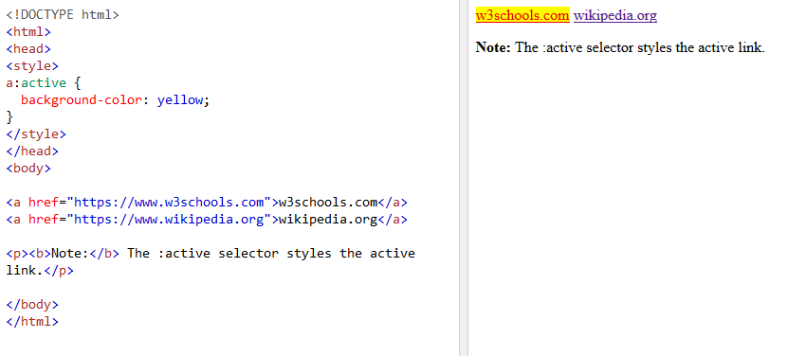
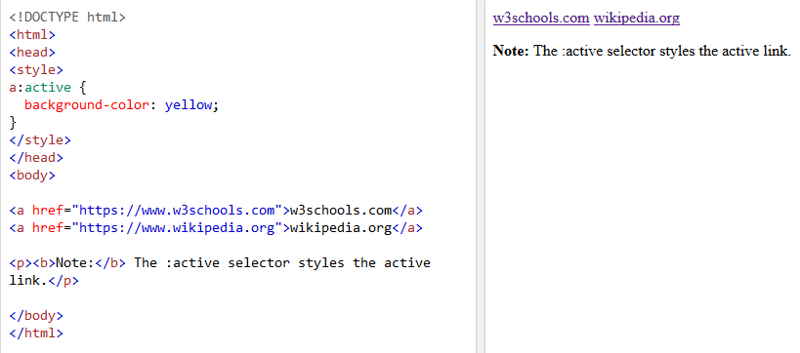

Slide 38
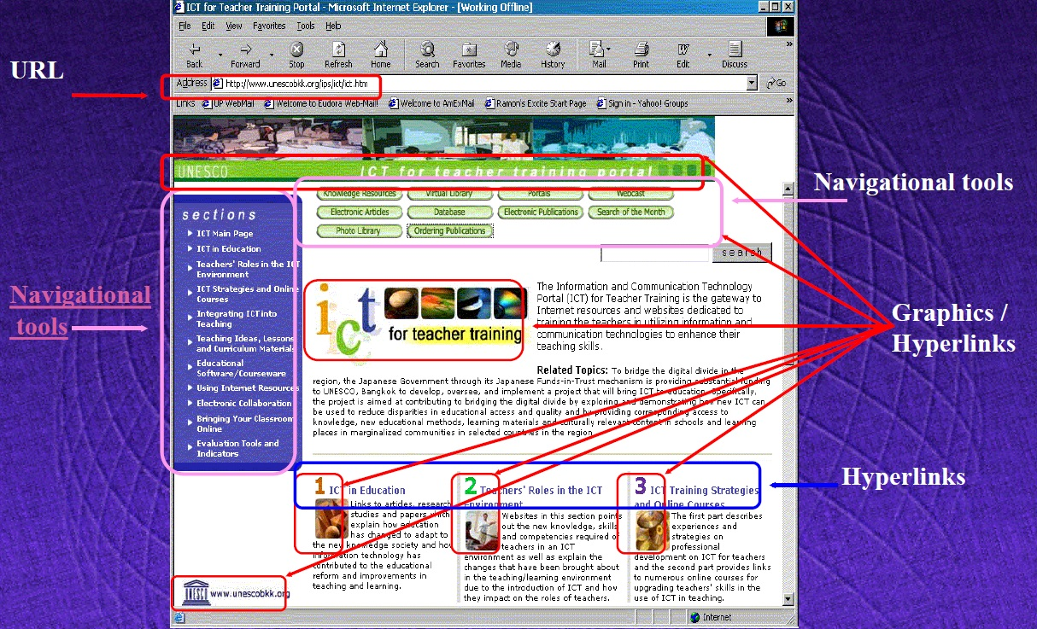
Kako radi veb stranica?

Slide 39
Cookies - Kolačići
Deo informacije generisan od strane veb-servera i sačuvan na strani klijenta spreman za budući pristup.
Kolačići mogu učiniti CGI skripte interaktivnijim.
CGI skripta kreira kolačić i veb server ga šalje klijentovom pretraživaču da bi se skladištio na hard disku.
Kasnije, kada se klijent vrati na Veb lokaciju i koristi CGI skriptu koja traži ovaj kolačić, klijentov pretraživač šalje informacije pohranjene u kolačić.

Slide 40
Kako kolačići rade?

Slide 41
Gde se koriste kolačići?
Aplikacije za kupovinu i prodaju
Čuvanje informacija za logovanje
Praćenje stranica koje korisnik posećuje:
  Sesijski kolačići
  Trajni kolačići
  HTTPS kolačići (za šifrovane stranice)
  HttpOnly kolačići (sprečava pristup ne-HTTP API-ja kao što je JavaScript). Smanjuje mogućnost krađe kolačića
  Kolačići trećih strana
Notes:
Prva strana je vlasnik domena sajta. Treća strana su domeni koji ne pripadaju vlasniku domena sajta.

Slide 42
Rezime
Web je umreženi informacioni sistem koji sadrži ogromnu zbirku datoteka
Veb se oslanja na klijente i servere
HTML i drugi fajlovi se šalju sa servera klijentima
Datoteke se prepoznaju po URL-ovima
Serveri šalju datoteke pretraživačima
Pretraživači interpretiraju HTML
Kolačići su deo informacije generisane od strane veb-servera i sačuvane na strani klijenta.

